Slide 1


Trabajando para mejorar tu vida

Slide 2


JUSTIFICACIÓN
- La salud emocional, financiera y académica es una de las mayores demandas actuales.
Según la OMS, el 70% de la población sufre de algún trastorno mental después de pandemia.
Según el dane, al rededor del 64,6% tiene actividad economica en colombia.
- Una plataforma centralizada facilita el acceso, la confianza y la accesibilidad.

Slide 3
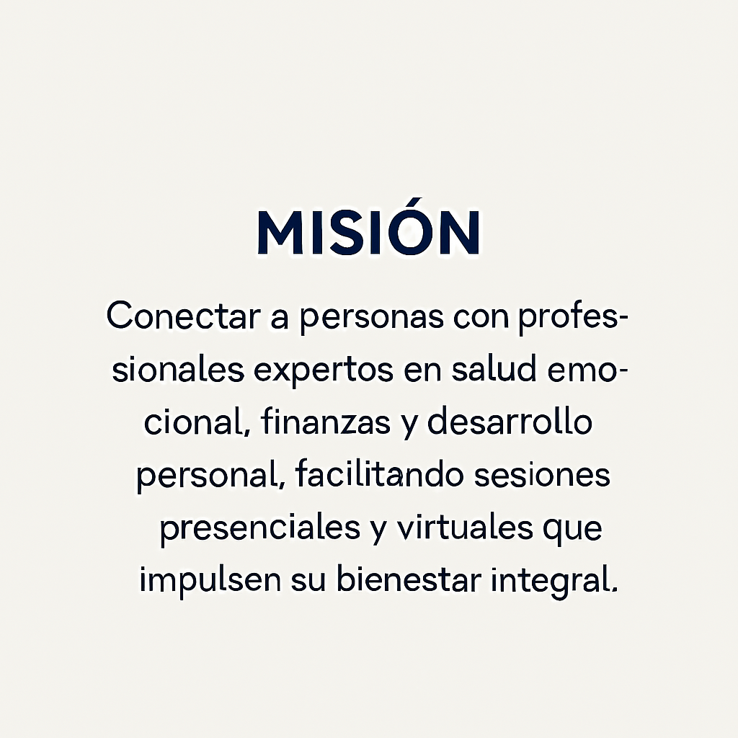

Slide 4
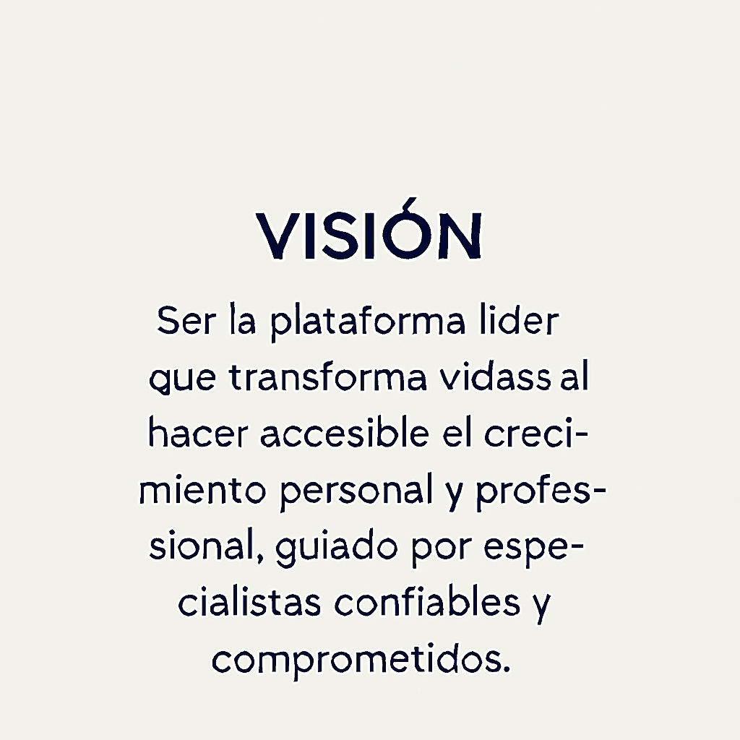

Slide 5

Objetivos
General:
Falicitar la conexión entre profesionales y
usuarios, democratizando el acceso a dierentes servicios.
Específicos:
- Diseñar un portal web confiable.
- Ofrecer sesiones y talleres en múltiples áreas.
- Validar credenciales profesionales.
- Asegurar pagos seguros y accesibles.
Trabajando para mejorar tu vida

Slide 6


Liderazgo y trabajo en equipo

Slide 7

Salud emocional: psicología y coaching
Nuestra plataforma ofrece acceso a profesionales en psicología y coaching que ayudarán a los usuarios a superar sus desafíos emocionales. Con sesiones flexibles y recursos útiles, buscamos crear un ambiente de confianza donde todos puedan crecer y sentirse apoyados.

Slide 8

Finanzas personales: ahorro e inversión
Ofrecemos asesoría en finanzas personales para ayudar a los usuarios a gestionar sus ahorros y realizar inversiones inteligentes. Desde la planificación de un presupuesto hasta la eliminación de deudas, contamos con expertos dispuestos a guiar a cada usuario hacia una mejor salud financiera.

Slide 9

Orientación académica: tutorías y hábitos
Ofrecemos un espacio para que los estudiantes encuentren tutores que se ajusten a sus necesidades. Desde ayuda académica hasta orientación vocacional, nuestro objetivo es facilitar el aprendizaje y fomentar hábitos efectivos. Nuestro equipo está listo para motivar a cada estudiante en su camino educativo.

Slide 10

Metodologia y servicios

Slide 11
Registro y agendamiento online
Nuestro proceso es simple y directo. Profesionales y usuarios pueden registrarse fácilmente. Además, contamos con un sistema de agendamiento online que permite a los usuarios reservar sesiones en un solo clic, haciendo que la experiencia sea rápida y eficiente.

Slide 12

Modelo de negocio
-Comisión por sesión (7%).
Suscripciones mensuales para usuarios.
- Venta de cursos y talleres.
- Convenios con empresas e instituciones.

Slide 13

Recursos digitales: ebooks y cursos
Creamos una biblioteca de recursos digitales, incluyendo ebooks y cursos, que están disponibles para todos los usuarios. Estos materiales han sido seleccionados para complementar las sesiones y ofrecer un aprendizaje continuo en diversas áreas de interés.

Slide 14

Contra quien competimos?
- En la actualidad existen varias .plataformas que permiten una conexión de profesionales y pacientes como Airpersons, Terapify. Estas plataformas se enfocan en un area en especificó, nosotros BOOST, creamos un sitio integral que se logra complementar.

Slide 15


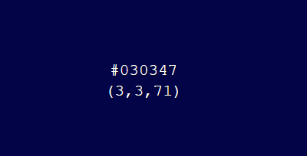
Paleta de colores :
Trabajando para mejorar tu vida
Gris perla
azul muy oscuro desaturado
#F2F2F2

Slide 16


Hitos:
Programación de secciones (25%)
diseño visual. (15%)
Validación de profesionales:
Verificación de credenciales para generar confianza. (5%)
Integración de funciones clave:
Agenda, pagos seguros, talleres y chat. (10%)
Pruebas con usuarios: Retroalimentación para ajustes. (5%)
Lanzamiento oficial: Publicación de la página y difusión en redes. (5%)
Identificación del problema:
Detectamos la alta demanda en salud emocional, financiera y académica. (5%)
Diseño de la solución:
Plan de un portal confiable, accesible y centralizado. (5%)
Definición de servicios:
Psicología, finanzas personales y orientación académica. (5%)
Definición diagrama entidad - relación (5%)
Desarrollo del portal web :
login (15%)

Slide 17
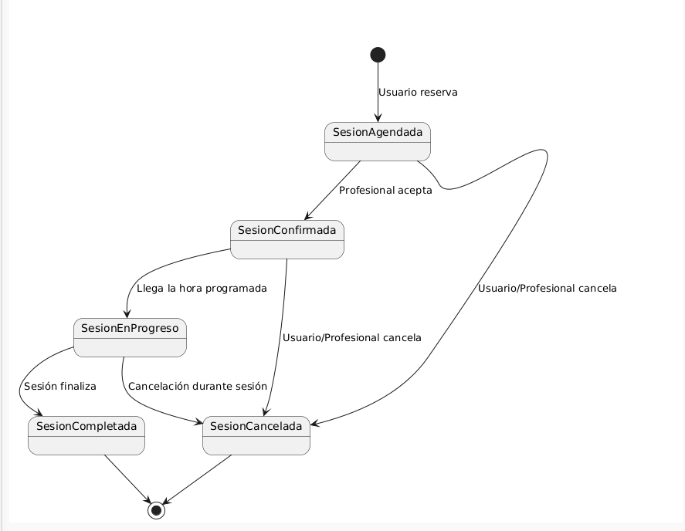

Slide 18
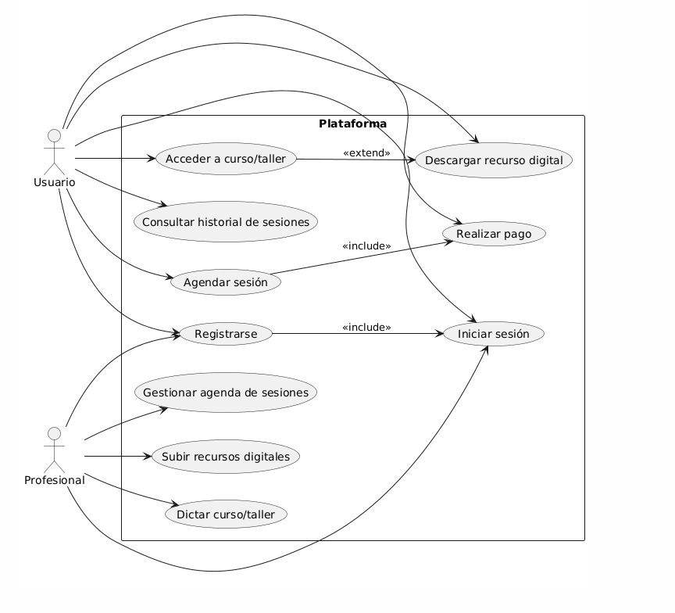

Slide 19
Conclusiones:
La plataforma permitirá democratizar el acceso a servicios esenciales, será rentable a mediano plazo y tendrá un fuerte impacto social.

Slide 20



Gracias por su atencion!
Tienen alguna pregunta?
CREDITOS:
DANIEL CASTRO-WUDEISON
TOVAR-CRISTIAN FLOREZ
Thank you!

